Slide 1
Математика
1 клас
Розділ VІ.
Числа 21-100
Урок 100
Числа 41-90

Slide 2
Організація класу
Усім, усім добрий день!
Геть з дороги, наша лінь!
Добрий день!
Хай не заважає працювати
Гарним хлопцям і дівчатам.

Slide 3
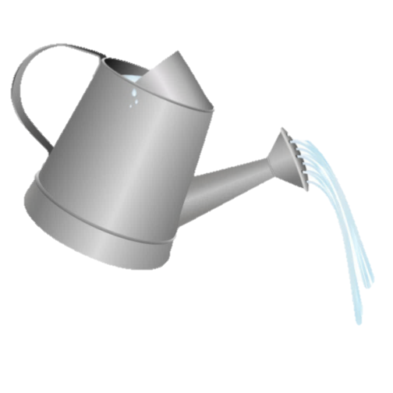
Гра «Поливаємо квіточки»
8
10
20
5 + 3 =
15 – 5 =
19 + 1 =
20
13
18 + 2 =
16 – 3 =

Slide 4
Гра «Поливаємо квіточки»
18
20
18
15 + 3 =
15 + 5 =
19 – 1 =
13
20
11 + 2 =
17 + 3 =

Slide 5
Гра «Попереднє число»
23
35
17
44
50
49
16
22
43
34

Slide 6
Гра «Наступне число»
50
46
34
28
89
90
35
51
29
47

Slide 7
Математичний диктант
Запишіть цифрами числа:
сорок один,
сімдесят шість,
шістдесят три,
тридцять сім,
двадцять вісім,
вісімдесят п’ять.
Запишіть числа, більші за 28, але менші за 35.
29 30 31 32 33 34
Запишіть двоцифрові числа, менші, ніж 16.
10 11 12 13 14 15
41 76 63 37 28 85
Підкресліть парні числа

Slide 8
Повідомлення теми та завдань уроку
Сьогодні на уроці ми будемо утворювати, записувати, читати числа 41-90.
Розв'яжемо задачу на знаходження невідомого доданка.

Slide 9
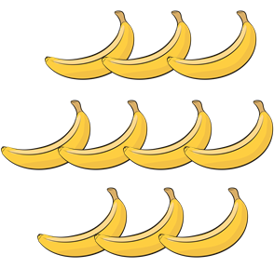
Пригадай, як утворюються двоцифрові числа
і
буде 43
4 д.
+
3 од.
=
43
Підручник.
Сторінка
94
Сорок
і
три – буде сорок три

Slide 10
Склади рівності за зразком Два останніх запиши
4 д. + 7 од.=
40 + 7 =
47
6 д. + 4 од.=
60 + 4 =
64
5 д. + 0 од.=
50 + 0 =
50
7 д. + 3 од.=
70 + 3 =
73
8 д. + 9 од.=
80 + 9 =
89

Slide 11
Повторюю
1
5
1
15 см =
__ дм __см
10 см =
__ дм
1
4
1
9
14 см =
__ дм __см
19 см =
__ дм __см
Підручник.
Сторінка
94

Slide 12
Обчисли суми. Дві останніх запиши
4 дм + 7 см =
40см + 7см =
47см
6 дм + 4 см =
60см + 4см =
64см
7 дм + 3 см =
70см + 3см =
73см
8 дм + 9 см =
80см + 9см =
89см

Slide 13
Робота в зошиті
Склади вирази до схем. Запиши вирази й обчисли
61
54
2
1
50
4
4
40
Знаходження суми
Знаходження доданку
Збільшення числа на кілька одиниць
Зменшення числа на кілька одиниць
50 + 4 =
54
40 + 2 =
42
54 – 4 =
50
61 – 1 =
60

Slide 14
Розв’язую задачу
Для оздоблення торта використали 17 шоколадних фігурок. Із них 10 – з чорного шоколаду, решта – з білого. Скільки фігурок з білого шоколаду використали?
Ч– 10 ф.
Б – ?ф.
17ф.
(ф.)
Це задача на знаходження доданка
Відповідь: 7 фігурок з білого шоколаду.
Підручник.
Сторінка
94

Slide 15
Фізкультхвилинка
Взято з каналу З любов'ю до дітей - Дитячі пісні.
Оригінальне посилання https://www.youtube.com/channel/UCpa-I4ppRaNH433rA5GYW9g

Slide 16
Логічна задача
У першій клітці 6 хвилястих папужок, а в другій – 5.
З першої клітки пересадили в другу 1 папужку.
Чи порівну стало папужок у клітках?
Підручник.
Сторінка
93

Slide 17
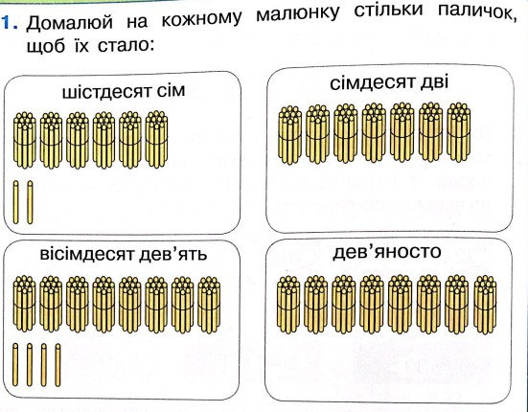
Робота в зошиті
Сторінка
24

Slide 18
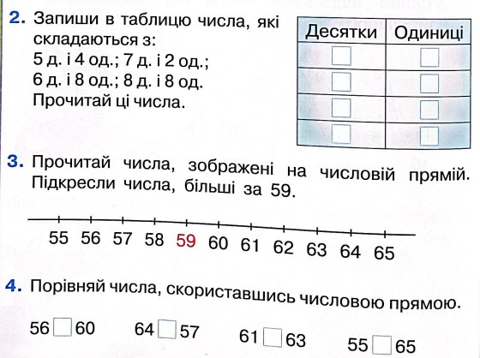
Робота в зошиті
Сторінка
24

Slide 19
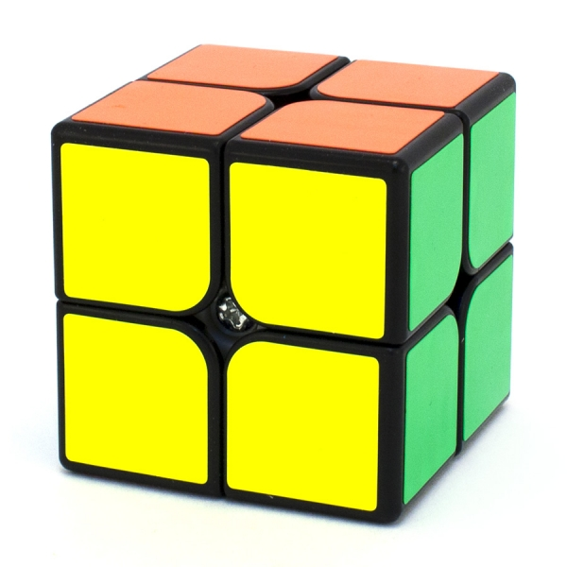
Зі скількох малих кубиків складається великий куб?

Slide 20
Практична робота
Зроби моделі будь-якого трикутника
і чотирикутника
з олівців.

Slide 21
Online завдання
Відскануй QR-код або натисни жовтий круг!

Slide 22
Рефлексія. Вправа «Чарівний кубик»
Кубик, діти не простий,
Незвичайний – чарівний.
Він знання перевіряє,
Працювать допомагає.
Мені довелося докласти зусилля.
Все було просто!
Мені нічого не вдалося!

